Slide 1
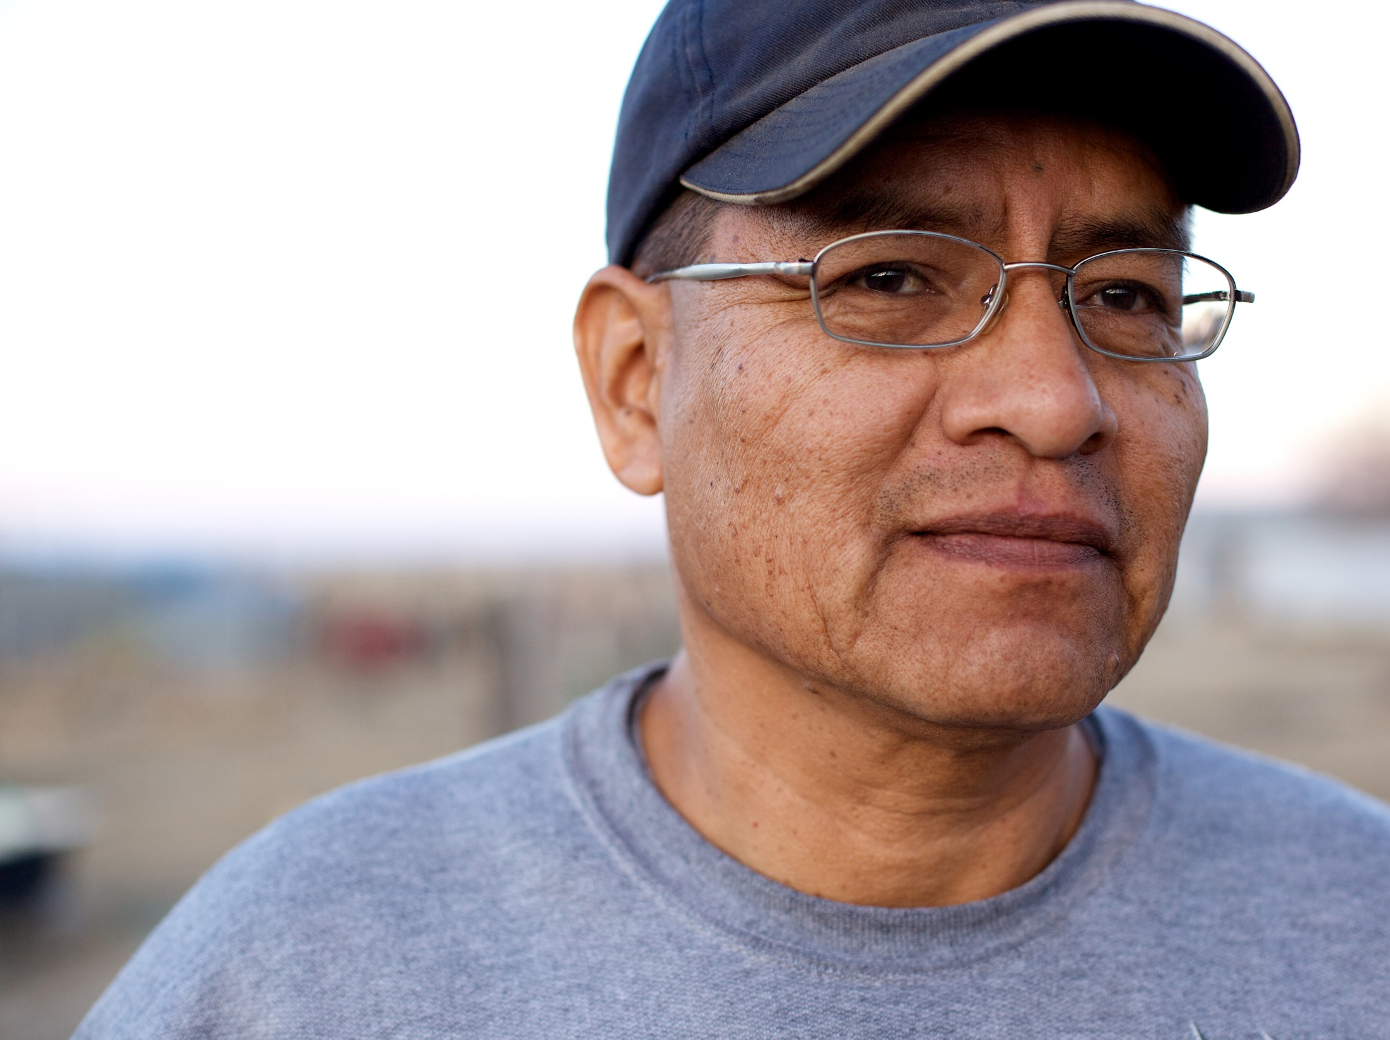
^{CONOZCA SUS DERECHOS}
Guía sobre sus derechos en relación a contacto con oficiales de inmigración o la policía
Notes:
NOTE TO INSTRUCTORS: Power point notes contain a sample presentation. We encourage you to personalize and make the presentation interactive wherever possible.
NOTA A INSTRUCTORES: Las notas de Power Point contienen una muestra de presentación. Les exhortamos a personalizar y hacer la presentación interactiva donde sea posible.
NOTE TO INSTRUCTORS: Make sure participants have all materials prior to the presentation so they can reference them and make notes throughout.
NOTA A INSTRUCTORES: Asegúrense que los participantes tienen todos los materiales antes de la presentación, de modo que puedan hacer referencias a estos y hacer notas en todos.
In this training you will learn:
1) What you need to know and what to do when encountering immigration officers, the police, or the FBI in different places
2) Twelve things for you and your family to remember in ANY situation
3) How to make an emergency plan for your family. You will receive your own emergency planning checklist.
4) What emergency contact information you must have on hand at all times. You will receive your own emergency contact information sheet to fill out.
5) What questions to ask if a loved one calls you from immigration detention or police custody,
AND
6) How to protect yourself and your coworkers in a raid on your workplace. You will receive a workplace planning checking.
En este adiestramiento usted aprenderá:
1) Lo que usted necesita saber y qué hacer al encontrarse con oficiales de inmigracón, la policía o el FBI en distintos lugares
2) Doce cosas que usted y su familia deben recordar en CUALQUIER situación
3) Cómo hacer un plan un plan de emergencias para su familia. Usted recibirá su propia lista de verificación para planificación de emergencia
4) Qué información de contacto usted tiene que tener a la mano en todo momento. Usted recibirá su propia hoja de información de contactos de emergencia para llenarla.
5) Cuáles preguntas hacer si un ser querido le llama desde un centro de detención o custodia policiaca
Y
6) Cómo protegerse a sí mismo y a sus compañeros de trabajo durante una redada en su lugar de trabajo. Usted recibirá una verificación de planificación en el lugar de trabajo.

Slide 2
USTED TIENE DERECHOS sin importar su estado migratorio
Para protegerse, a su familia y a su comunidad, usted tiene que conocer sus derechos.
Notes:
Usted tiene derechos sin importar su estado migratorio.
Usted podría estar en riesgo de ser deportado si no tiene documentos, si:
• Usted no tiene documentos
• Usted tiene antecedentes penales
• Usted está en libertad condicional
• Usted tiene una orden judicial anterior de deportación
Esta información no tiene la intención de asustarle. Usted tiene que conocer la realidad y sus derechos para protegerse mejor a sí mismo y a su familia.
You have rights regardless of your immigration status.
If is very important to know that you may be at particular risk of being deported if:
You are undocumented
You have a criminal history
You are on parole
You have a prior deportation order
This information is not intended to frighten you. You must know the facts and your rights to best protect yourself and your family.

Slide 3
ACTÚE AHORA.
El conocimiento es poder.
No espere.
Esté preparado.
Notes:
NOTE TO INSTRUCTORS: Suggested Exercise - Ask for volunteers to do a role play about what to do if ICE or the police comes to their home. The instructor should play the officer.
Alternatively, the instructor could have a volunteer explain what they would do, step-by-step.
The instructor should analyze the scenario. For example, “Opening the door may mean giving the police permission to enter your home. As you will learn later in this presentation, you must never open the door unless police have provided you with a valid warrant.”
The exercise will help illustrate the difference between being unprepared vs. the power of knowing your rights and knowing what to do in an emergency.
NOTA A LOS INSTRUCTORES: Ejercicio sugerido – Solicite voluntarios para hacer una actuación sobre qué hacer si ICE o la policía viene a su casa. El instructor debe hacer el papel del oficial. Como alternativa, el instructor puede pedirle a un voluntario que explique qué haría, paso por paso.
El instructor debe analizar la escena. Por ejemplo, “Abrir la puerta podría significar darle permiso a la policía para entrar a su casa. Como aprenderán en esta presentación, usted nunca debe abrir la puerta a menos que la policía le haya presentado una orden judicial válida”.
El ejercicio ayudará a ilustrar la diferencia entre no estar preparado vs. el poder de conocer sus derechos y saber qué hacer en una emergencia.

Slide 4
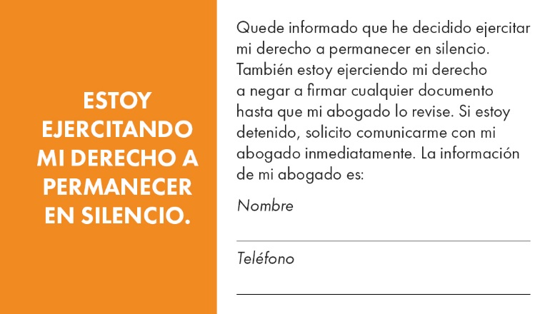
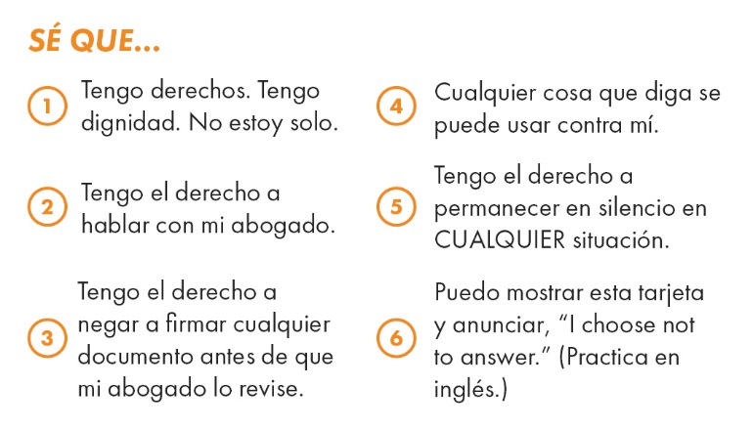
TARJETA DE
CONOZCA SUS DERECHOS
Notes:
During this presentation, we will be referring to your Know Your Rights card often. This card is intended to help you remember and express your rights during a raid or other interaction with the police, immigration officers, or the FBI.
Durante la presentación nos estaremos refiriendo a menudo a su tarjeta de Conozca sus Derechos. La intención de esta tarjeta es ayudarle a recordar y expresar sus derechos durante una redada u otra interacción con la policía, oficiales de inmigración o el FBI.
NOTE TO INSTRUCTORS: Hand out cards or scissors to participants so they can have their cards during the remainder of the presentation.
NOTA A LOS INSTRUCTORES: Entréguenle tarjetas o tijeras a los participantes de modo que puedan tener sus tarjetas durante el resto de la presentación.

Slide 5

¿DÓNDE?:
Su hogar
Dos maneras de entrar a su casa:
  orden judicial válida
  con el permiso suyo
NO ABRA LA PUERTA.
SIEMPRE PIDA IDENTIFICACIÓN.
PIDA VER UNA ORDEN JUDICIAL.
Usted tiene el derecho a permanecer callado.
Notes:
What You Need to Know:
To enter your home, immigration officers or the police need either 1) a valid warrant signed by a judge or magistrate OR 2) your permission.
DO NOT OPEN THE DOOR. Opening the door could mean you give the officers permission to enter your home.
A warrant DOES NOT mean you have to answer questions.
If immigration officers or the police are questioning you and you wish to remain silent, say out loud that you wish to remain silent or show the officials your Know Your Rights card.
Lo que usted necesita saber:
Para entrar a su casa los oficiales de inmigración o la policía necesitan 1) una orden de arresto válida firmada por un juez o magistrado o 2) el permiso suyo.
NO ABRA LA PUERTA. Abrir la puerta podría significar que usted le da permiso a los oficiales a entrar a su casa.
Una orden judicial NO significa que usted tiene que contestar preguntas.
Si los oficiales de inmigración lo están interrogando y usted quiere permanecer callado, diga en voz alta que usted quiere permanecer callado (“I choose not to answer.”) o muéstrele a los oficiales su tarjeta de Conozca sus Derechos.
What to do:
Step 1: DO NOT OPEN THE DOOR.
Step 2: ASK FOR IDENTIFICATION. Officers may try to trick, frighten, or intimidate you to get into your house. Look through a window to see their identification. Do not be caught off guard and open the door.
Step 3: Ask the officials if they have a warrant.
Step 4:
If the officials DO NOT have a warrant, they do not have the right to enter your home. You can ask them to leave.
If the officials have a warrant, you have a right to see it. Ask the officers to slide the warrant under the door or put it up to your window. Remember, do not open the door!
Step 5: Read the warrant carefully. There are different types of warrants. What to do will depend on what type of warrant it is. Each warrant must have certain information. If the warrant does not have the information that is required, it is not valid. This means the officers do not have authority to enter your home.
Que debo hacer:
Paso 1: NO ABRA LA PUERTA.
Paso 2: PIDA IDENTIFICACIÓN. Los oficiales podrían intentar engañarle o intimidarle para entrar a su casa. Mire por una ventana para ver la identificación de ellos. No sea sorprendido ni abra la puerta.Paso 3: Pregúntele a los oficiales si tienen una orden judicial.
Paso 3: Pregúntele a los oficiales si tienen una orden judicial.
Paso 4: Ud. tiene derecho a ver la orden judicial. Pídale a los oficiales que la deslicen bajo la puerta o que la pongan contra una ventana. Si no tiene la información requerida (vea la página 4), esta no es válida. Los oficiales no pueden entrar a su casa.
Paso 5: Si los oficiales entran a su casa (con o sin una orden judicial válida), infórmeles si hay niños, ancianos o enfermos en la casa. Si entran sin una orden válida, diga que usted no lo consiente. Ponga mucha atención. Después que se hayan ido escriba detalladamente lo que sucedió. Incluya el tipo de oficiales, sus nombres, números de placas y la información de contacto de testigos.
IMPORTANT: Warrants may look different depending on your state or location. We will go through examples of the different types of warrants now. Remember, what is important is that the warrant contains the information necessary to make it valid.
IMPORTANTE: Las órdenes judiciales podrían verse distintas dependiendo del estado o la ubicación suya. Ahora revisaremos ejemplos de distintos tipos de órdenes judiciales. Recuerde: lo importante es que la orden contenga la información necesaria para hacerla válida.

Slide 6
Una Orden de Registro Válida
Tiene que estar firmada por un juez, juez de paz o magistrado.
Tiene que contener la dirección a ser registrada.
Tiene que describir el área a ser registrada. Si oficiales entran a su casa, diga: “NO CONSIENTO A QUE USTED REGISTRE MI HOGAR”.
Una Orden de Arresto Válida
Tiene que estar firmada por un juez, juez de paz o magistrado.
Tiene que declarar el nombre de la persona a ser arrestada.
Tiene que describir la persona a ser arrestada.
Notes:
NOTE TO INSTRUCTORS: Have attendees look at sample warrants to review.
A valid search warrant:
Must be signed by a judge, justice or the peace or magistrate.
Must state the address of the home to be searched.
Must state in detail the area to be searched. In some cases, search warrants may be many pages long describing locations to be searched.
NOTA A LOS INSTRUCTORES: Dirija a los asistentes a examinar las muestras de las órdenes.
Una orden de registro válida:
• Tiene que estar firmada por un juez, juez de la paz o magistrado.
• Tiene que declarar la dirección del hogar a ser registrado.
• Tiene que describir en detalle el área a ser registrada. En algunos casos las órdenes de registro podrían tener muchas páginas describiendo las localizaciones a ser registradas.
NOTE TO INSTRUCTORS: The sample search warrant in the packet is just a first page. You will see that the first page states that there are multiple pages.
If the officer does not have a valid warrant you can say, “This is not a valid warrant. You may not enter my home. Please leave.”
If the officer has a valid warrant, you must allow them to enter your home. When they enter your home say “I do not consent to you searching my home.” This should limit where they are allowed to search.
Observe where the officers search. Observe if they search in areas they do not have permission to search in the warrant. Repeat that you do not consent to the search. If an officer takes any of your property, ask for a receipt.
A valid arrest warrant:
Must be signed by a judge, justice of the peace or magistrate
Must state the name of the person to be arrested
Must describe the person to be arrested
If the officer does not have a valid warrant you can say, “This is not a valid warrant. You may not enter my home. Please leave.”
If the officer has a valid arrest warrant and the person named in the warrant is home, that person should go outside to meet the officer. Close the door behind them. If the person named in the warrant is not home, tell the officer that the person is not there and do not open the door.
NOTA A LOS INSTRUCTORES:
La muestra de orden judicial que está en el paquete es solo una primera página. Ustedes verán que la primera página dice que hay múltiples páginas.
• Si el oficial no tiene una orden judicial válida usted puede decir: “Esta no es una orden válida. Usted no puede entrar a mi casa. Por favor, váyase”. – Practique diciendo: “I DO NOT CONSENT TO YOU SEARCHING MY HOME.”
• Si el oficial tiene una orden judicial válida usted tiene que dejarlos entrar a su casa. Cuando entren diga: “no consiento a que usted registre mi casa”. Esto debe limitarlos a donde se les permite registrar.
• Observe dónde registran los oficiales. Observe si registran en áreas no enumeradas en la orden. Repita que usted no consiente el registro. Si un oficial toma algún artículo de propiedad suya, pídale un recibo.
Una orden de arresto válida:
• Tiene que estar firmada por un juez, juez de la paz o magistrado.
• Tiene que declarar el nombre de la persona a ser arrestada.
• Tiene que describir la persona a ser arrestada.
• Si el oficial no tiene una orden judicial válida usted puede decir: “Esta no es una orden válida. Usted no puede entrar. Por favor, váyase”.
• Si el oficial tiene una orden de arresto y la persona nombrada en la orden está allí, esa persona debe salir a encontrarse con el oficial. Cierre la puerta cuando salgan. Si la persona nombrada en la orden no está en casa, dígale al oficial que la persona no está allí y no abra la puerta.

Slide 7
Orden de remoción/deportación
(orden de inmigración)
≠
El derecho a entrar
a su casa
Notes:
A warrant of removal or deportation (an immigration warrant) DOES NOT give an officer the right to enter your home. Say, “You do not have the right to enter my home with this warrant. Please leave.”
Una orden de remoción o deportación (orden de inmigración) NO le da al oficial derecho a entrar a su casa. Diga: “Usted no tiene derecho a entrar con esta orden. Por favor váyase”. (“You do not have the right to enter with this warrant. Please leave.”)

Slide 8
Si los oficiales entran a su casa
Infórmeles si hay niños, ancianos o enfermos en la casa.
¡Diga que usted no lo consiente! YOU MAY NOT ENTER, PLEASE LEAVE.
Ponga mucha atención dónde los oficiales registran.
En cuanto se vayan escriba lo que sucedió.
Notes:
If the officer enters your home (with or without a valid warrant) inform them if there are children, elderly, or sick people in the house.
Say that you do not consent (you can say this even if they have a valid warrant but it is essential to say this if they do not have a warrant or if they do not have a valid warrant)
Pay close attention to everything that happens. After they have left, write down exactly what happened in as much detail as possible. Include the type of officers (for example, immigration officers or the police), their names, badge numbers, and the names and contact information of anyone who witnessed what happened.
Si los oficiales entran a su casa (con o sin una orden judicial válida), infórmeles si hay niños, ancianos o enfermos en la casa.
Diga que usted no lo consiente (puede decir esto aunque tengan una orden judicial válida, pero es esencial que usted diga esto si ellos no tienen una orden o si no tienen una orden válida).
Ponga mucha atención a todo lo que suceda. Después que se hayan ido escriba exactamente lo que sucedió con tanto detalle como pueda. Incluya el tipo de oficiales, sus nombres e información de contacto cualquiera que haya sido testigo.

Slide 9
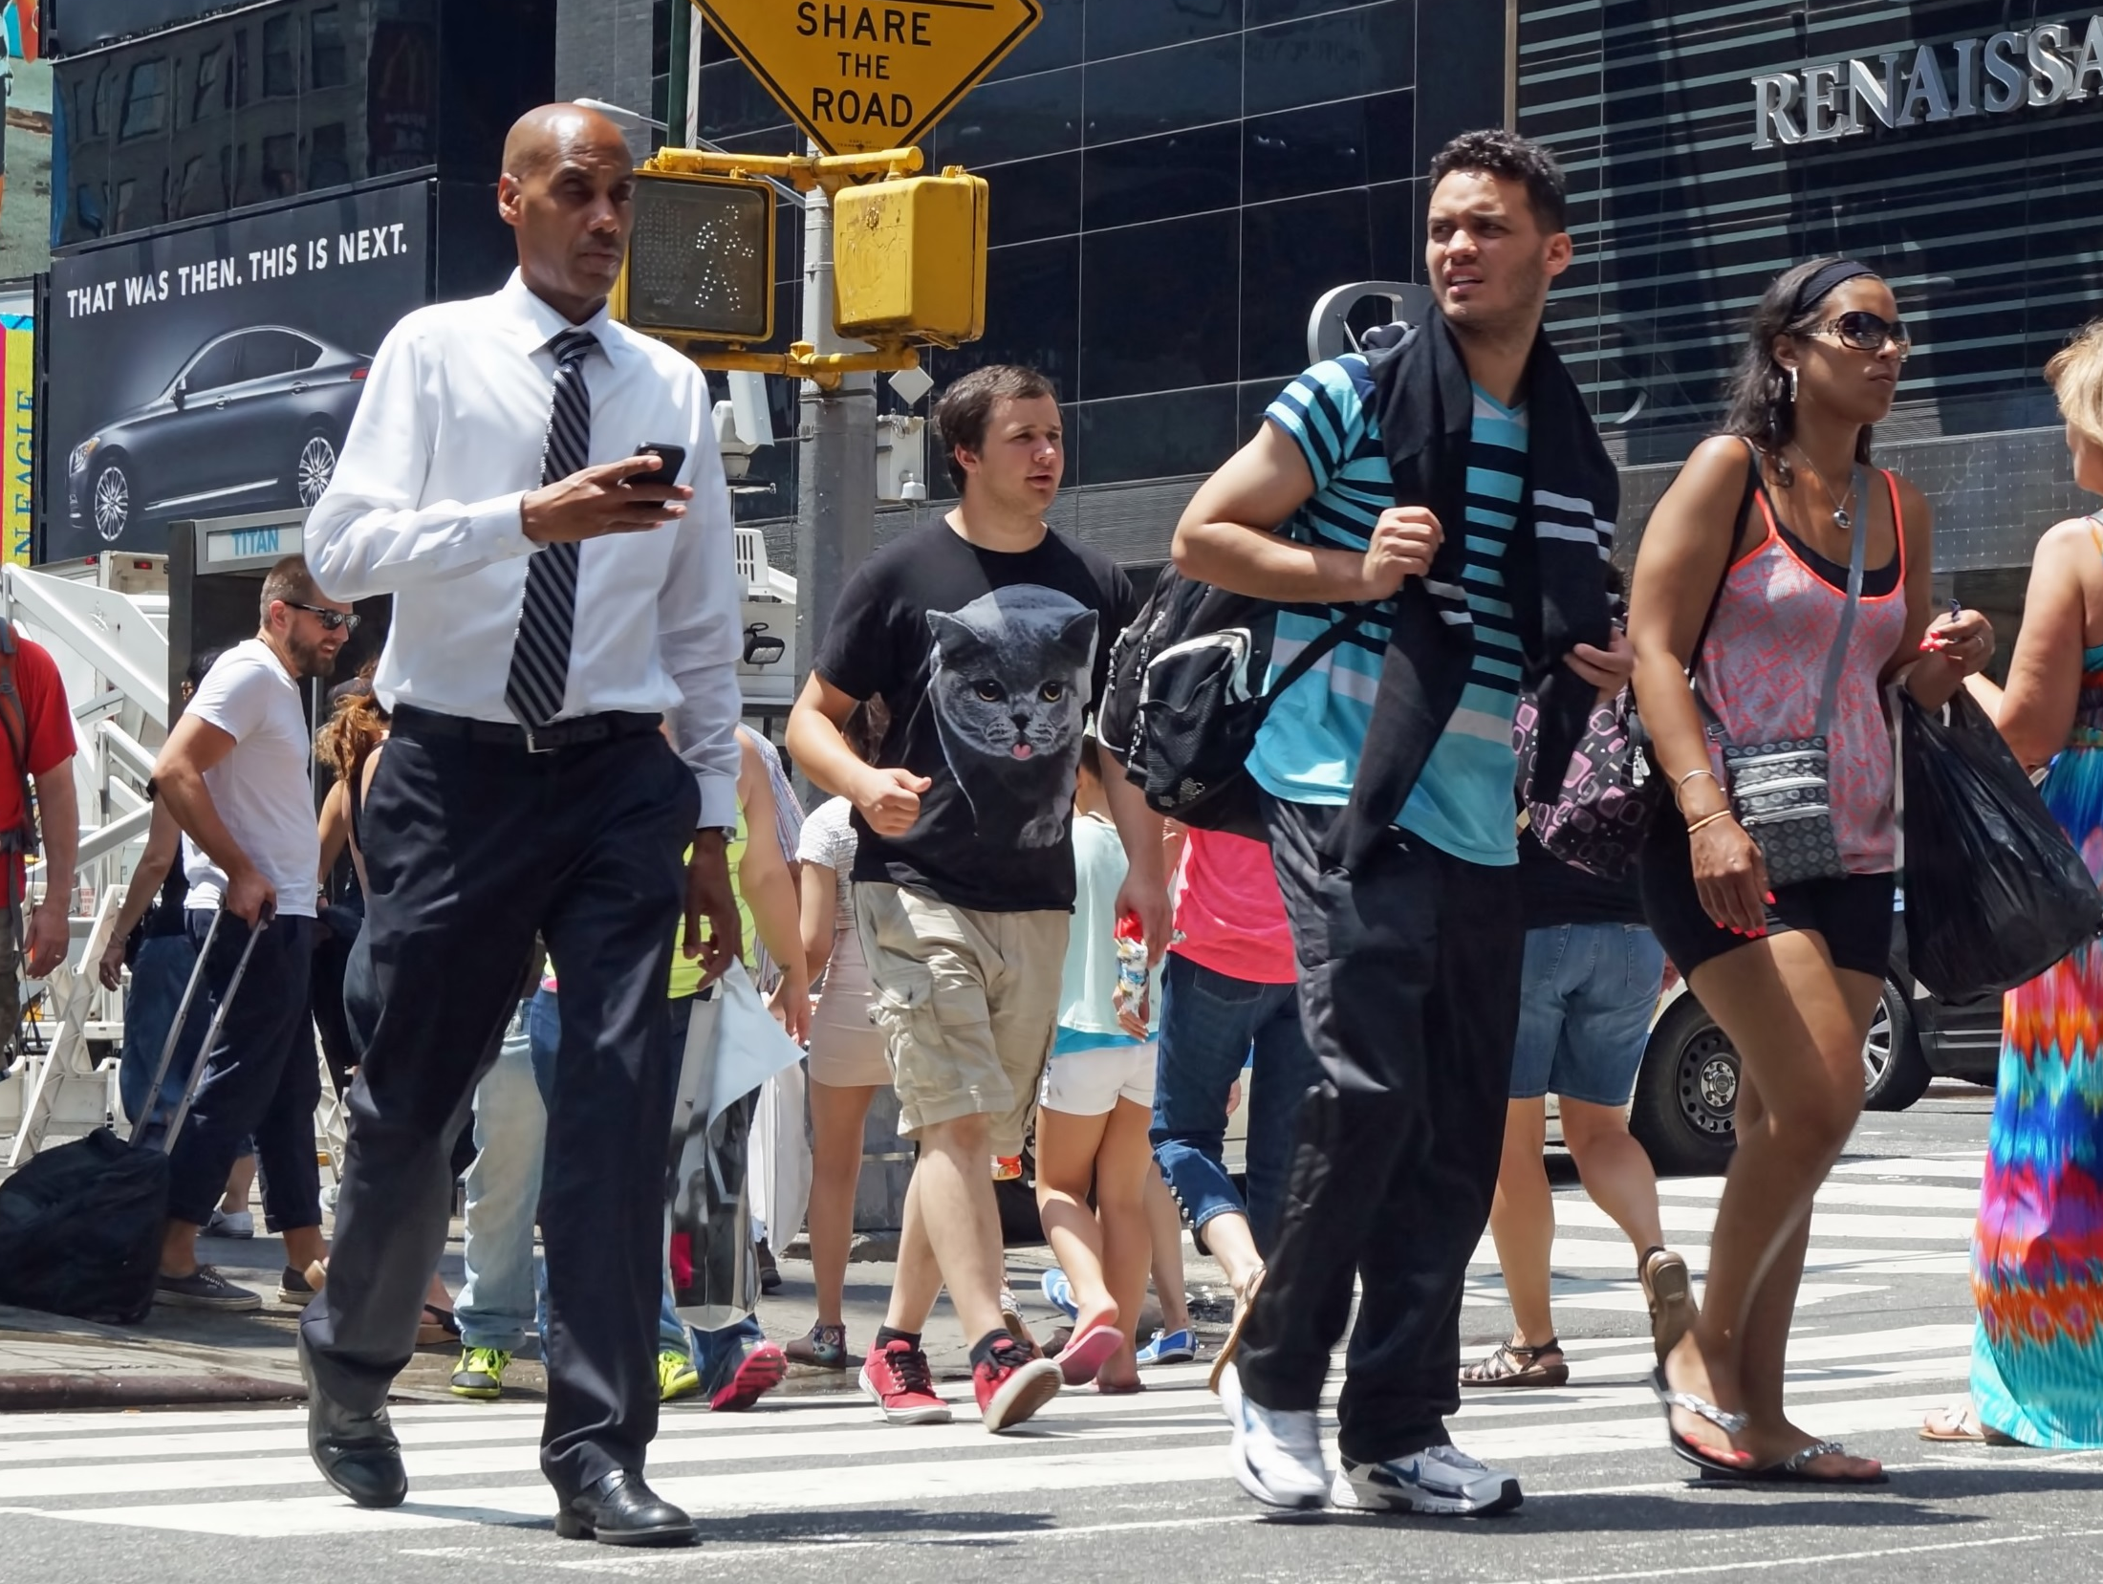
¿DÓNDE?:
La calle o área pública
NO CORRA.
Antes de decir cualquier cosa pregunte:
“¿Estoy libre para irme? Am I free to go?”
Usted tiene derecho a mantenerse callado.
En algunos estados usted tiene que dar su nombre.
Si es registrado, diga: “NO CONSIENTO A ESTE REGISTRO” “I do not consent to this search.”
Notes:
What you need to know:
Do not run if you see immigration officers or the police approaching you.
Just like at home, if you are stopped on the street or in a public area, you have the right to remain silent and not answer questions.
In some states, the law says that you must tell the police your name if they ask.
Lo que usted necesita saber:
No corra si usted ve oficiales de inmigración o la policía acercándosele.
Si lo detienen en la calle o área pública, usted tiene derecho a permanecer callado y no contestar preguntas.
En algunos estados las leyes dicen que usted tiene que decirle su nombre a la policía si ellos le preguntan.
NOTE TO INSTRUCTORS: Look up the law in your state prior to the presentation. These laws are typically known as “stop and identify statutes.”
In general, an officer needs a warrant to arrest you. In some situations you could be arrested if the officer has evidence you do not have legal status or if you have committed a crime.
In some situations, officers have the right to search you to make sure you are not carrying weapons or illegal materials. Do not resist this inspection.
If you are in an airport or near the United States border, you may be questioned or detained without a warrant. You still have the right to remain silent.
In the past, immigration officers would not stop or detain people in certain public places, including schools hospitals, places of worship, funerals, weddings, public religious ceremonies, public demonstrations (march, rally, parade). This may change in the future. Also remember that you could be stopped on your way to or from these places.
NOTA A INSTRUCTORES: Busquen la ley en sus estados antes de la presentación. Estas leyes se conocen comúnmente como “leyes de detención e identificación”.
• En general un oficial necesita una orden judicial para arrestarlo. En algunas situaciones usted podría ser arrestado si el oficial tiene evidencia de que usted no tiene estado legal o si usted ha cometido un delito.
• En algunas situaciones los oficiales tienen derecho a registrarlo para verificar que usted no lleva consigo armas o materiales ilegales. No se resista ni responda peleando.
• Si está en un aeropuerto o cerca de la frontera estadounidense, usted podría ser interrogado o detenido sin una orden judicial. Aun así usted tiene derecho a permanecer callado.
• En el pasado los oficiales de inmigración no detenían ni arrestaban a personas en ciertos lugares, incluyendo escuelas, hospitales, iglesias, funerales, bodas, ceremonias religiosas públicas o manifestaciones públicas (como una marcha, una protesta o una procesión). Esto podría cambiar en el futuro. También recuerde que usted puede ser detenido de camino hacia o desde estos lugares.
What to do:
Step 1: Before you say anything, INCLUDING YOUR NAME, ask, “Am I free to go?”
Step 2: If the officer says yes, walk away slowly. If they say no, do not walk away. Additionally, if the officer says no, you may ask them, “Am I under arrest?” If you are not under arrest, walk away slowly. If you are under arrest, do not try to leave.
Step 3: In some states, the law says that you must tell the police your name if they ask.
Step 4: You have the right to remain silent. Do not provide any information about your immigration status, where you were born, or how/when you came to the United States. Do not show any documents from your home country. Say out loud if you wish to remain silent or show the officer your Know Your Rights card.
Step 5: If the officer searches you, arrests or detains you, remain calm. Do not resist or fight. If you are searched, say, “I do not consent to this search.”
Que debo hacer:
Paso 1: Antes de decir cualquier cosa, INCLUYENDO SU NOMBRE, pregunte: “¿Estoy libre para irme?”. (“Am I free to go?”)
Paso 2: Si el oficial dice que sí, váyase despacio. Si el oficial dice que no, no se vaya.
Paso 3: En algunos estados las leyes dicen que usted tiene que decirle su nombre a la policía si ellos le preguntan.
Paso 4: Usted tiene derecho a permanecer callado. No provea ningún tipo de información sobre su estado migratorio, dónde nació ni cómo/cuándo vino a los Estados Unidos. No muestre ningún documento de su país de origen. Diga en voz alta si quiere permanecer callado (“I choose not to answer.”) o muéstrele al oficial su tarjeta de Conozca sus Derechos.
Paso 5: Si el oficial lo registra, lo arresta o lo detiene, manténgase calmado. No se resista ni responda peleando. Si lo registran diga: “No consiento a este registro”. (“I do not consent to this search.”)

Slide 10

¿DÓNDE?:
Su lugar de trabajo
Dos maneras de entrar
  una orden judicial válida
  permiso de su patrono
  NO CORRA
Usted tiene derecho a permanecer callado.
¡Haga un plan de emergencia en su trabajo!
Notes:
What you need to know:
To enter your workplace, immigration officers or the police need either 1) a valid warrant OR 2) the permission of your employer.
Do not run. If you run, it may lead to you being arrested or detained.
A warrant DOES NOT mean you have to answer questions.
If immigration officers or the police are questioning you and you wish to remain silent, say out loud that you wish to remain silent or show the officials your Know Your Rights card.
Have an emergency plan with your coworkers. Use the workplace checklist to help you prepare.
Lo que usted necesita saber:
• Para entrar a su lugar de trabajo los oficiales de inmigración o la policía necesitan 1) una orden judicial válida o 2) permiso de su empleador.
• No corra. Si corre puede llevar a que usted sea arrestado o detenido.
• Una orden judicial no significa que usted tiene que responder preguntas.
• Si los oficiales de inmigración o la policía lo están interrogando y usted quiere permanecer callado, diga en voz alta que quiere permanecer callado (“I choose not to answer.”) o muéstrele a los oficiales su tarjeta de Conozca sus Derechos.
• Tenga un plan de emergencias establecido con sus compañeros de trabajo. Use la lista de verificación en el lugar de trabajo para ayudarle a prepararse.
What to do:
Step 1: Make sure to have an emergency plan in place with your co-workers in the event of a raid.
Step 2: Your employer should speak with the officers. In the event your employer is not present or if your employer has given permission to the officers to enter, have the person you have chosen to speak with officers in a raid ASKS FOR IDENTIFICATION. Remember, the officers may try to trick, intimidate, or frighten you.
Step 3: The person should read the warrant carefully and determine if it is valid.
Step 4: If officers enter your workplace, you have the right to remain silent. Do not provide any information about your immigration status, where you were born, or how/when you came to the United States. Do not show any documents from your home country. Say out loud if you wish to remain silent or show the officer your Know Your Rights card.
Step 5: If the officer searches you, arrests or detains you, remain calm and do not fight back. If you are searched, say, “I do not consent to this search.”
Que debo hacer:
Paso 1: Asegúrese de tener un plan de emergencia establecido con sus compañeros de trabajo en caso de redada.
Paso 2: Si su empleador no está presente o si su empleador le ha dado permiso de entrada a los oficiales, pida que la persona que ustedes han escogido para hablar con los oficiales durante una redada les PIDA IDENTIFICACIÓN.
Paso 3: La persona debe leer cuidadosamente la orden judicial y determinar si es válida. Recuerde que los oficiales podrían intentar engañarlo, intimidarlo o asustarlo.
Paso 4: Si los oficiales entran a su lugar de trabajo, usted tiene derecho a permanecer callado. No provea información sobre su estado migratorio, dónde nació ni cómo/cuándo vino a los Estados Unidos. No muestre ningún documento de su país de origen. Diga en voz alta si desea permanecer callado (“I choose not to answer.”) o muéstrele al oficial su tarjeta de Conozca sus Derechos.
Paso 5: Si el oficial lo registra a usted, manténgase calmado y no responda peleando. Si usted es registrado diga: “No consiento a este registro”. (“I do not consent to this search.”)

Slide 11
Plan de Emergencia en su Trabajo
Tener un plan le ayudará a protegerse a sí mismo y a sus compañeros de trabajo.
Asegúrese que todos conocen sus derechos.
Asegúrese que todos conocen el plan.
Elijan por lo menos un representante del lugar de trabajo.
Si usted es miembro de un sindicato, hable con su representante.
Notes:
NOTE TO INSTRUCTORS: Highlight the points on the slide and have participants review the workplace checklist. Alternatively, read through the entire checklist.
NOTA A INSTRUCTORES: Resalten los puntos en la dispositiva y dirija a los participantes a revisar la lista de verificación completa. Como alternativa, lea la lista completa.

Slide 12

¿DÓNDE?:
Su carro
Distintas leyes aplican cuando usted está en su carro.
Usted tiene que proveer su licencia, la licencia del vehículo y comprobante de seguro.
No mienta ni provea documentos falsos.
Si los oficiales registran su carro, diga “NO CONSIENTO A UN REGISTRO”. “I DO NOT CONSENT TO THIS SEARCH.”
Usted tiene derecho a permanecer callado.
Notes:
What you need to know:
Different laws apply when you are stopped in your car as compared to being stopped on the street.
If you are stopped at a border checkpoint, officers may search your car.
Lo que usted necesita saber:
• Distintas leyes aplican cuando uno es detenido en su carro y cuando es detenido en la calle.
• Si usted es detenido en un punto de seguridad fronterizo los oficiales pueden registrar su carro.
What to do:
Step 1: Pull the car over and turn it off. Put on the overhead lights in the car. Put your hands on the steering wheel where the officer can see them.
Step 2: Follow all of the officer’s instructions including providing your license, registration and proof of insurance, when asked. If you do not have a license or registration, do not provide false documents or lie.
Step 3: If the officer asks to search your car, you can say “No, I do not consent to a search.” In some situations, the officer can search your car without your consent and without a warrant. You should still say that you do not consent to a search.
Step 4: You have the right to remain silent. Do not provide any information about your immigration status, where you were born, or how/when you came to the United States. Do not show any documents from your home country. Say out loud if you wish to remain silent or show the officer your Know Your Rights card.
Que debo hacer:
Paso 1: Mueva el carro a un lado y apáguelo. Encienda las luces del techo dentro del carro. Ponga sus manos en el volante, donde el oficial pueda verlas.
Paso 2: Cuando se le pida, siga las instrucciones del oficial y provea su licencia, la licencia del vehículo y comprobante de seguro. Si usted no tiene licencia propia o del vehículo no provea documentos falsos ni mienta.
Paso 3:
Si el oficial le pide registrar su carro usted puede decir “no, no consiento a un registro”. (No, I do not consent to a search.”) En algunas situaciones el oficial puede registrar su carro sin su consentimiento y sin una orden judicial. Aun así, usted debería decir que no consiente a un registro.
Paso 4: Usted tiene derecho a permanecer callado. No provea información sobre su estado migratorio, dónde nació ni cómo/cuándo vino a los Estados Unidos. No muestre ningún documento de su país de origen. Diga en voz alta si desea permanecer callado (I choose not to answer) o muéstrele al oficial su tarjeta de Conozca sus Derechos.

Slide 13

DÓNDE:
En el Carro o en la Casa de Otra Persona
NO CORRA.
Pregunte si puede irse.
Usted tiene derecho a permanecer callado.
Notes:
What you need to know:
Do not run. This could lead to you being arrested or deported.
If you are in another person’s home, DO NOT OPEN THE DOOR. Even if it is not your home, this could give permission to the officers to enter.
Lo que usted necesita saber:
No corra. Esto puede llevar a que usted sea arrestado o deportado.
Si usted está en la casa de otra persona , NO ABRA LA PUERTA. Aún cuando no sea su casa, esto podría darle permiso de entrada a los oficiales.
What to do:
Step 1: Ask the officer if you are free to leave. If the official says yes, leave or stay and be silent.
Step 2: You have the right to remain silent. Do not provide any information about your immigration status, where you were born, or how/when you came to the United States. Do not show any documents from your home country. Say out loud if you wish to remain silent or show the officer your Know Your Rights card.
Que debo hacer:
Paso 1: Pregúntele al oficial si usted puede irse. Si el oficial le dice que dice que sí, váyase o quédese y esté callado.
Paso 2: Usted tiene derecho a permanecer callado. No provea ninguna información sobre su estado migratorio, dónde nació ni cómo/cuándo vino a Estados Unidos. No muestre ningún documento de su país de origen. Diga en voz alta si desea permanecer callado o muéstrele al oficial su tarjeta Conozca sus Derechos.

Slide 14
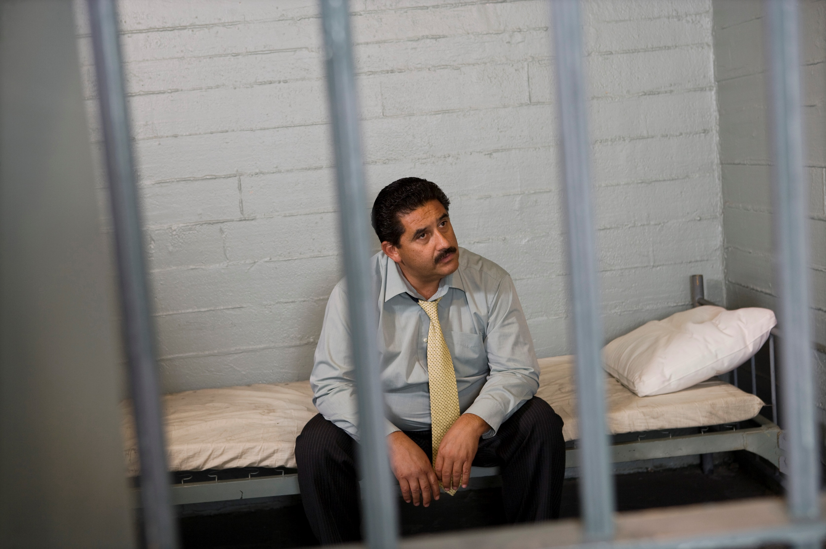
¿DÓNDE?:
Bajo custodia de la policía/cárcel
Arrestos, acusaciones y condenas pueden afectar su estado migratorio.
Usted tiene derecho a permanecer callado.
Usted tiene derecho a hacer una llamada telefónica.
Usted tiene derecho a abogado.
NO DISCUTA SU INFORMACIÓN DE INMIGRACIÓN CON NADIE QUE NO SEA SU ABOGADO.
Usted tiene derecho a negarse a firmar cualquier documento antes de hablar con su abogado.
Notes:
NOTE TO INSTRUCTORS: Prior to the presentation, you should research whether you serve clients living in a 287(g) jurisdiction. This means that police officers have an official memorandum of understanding with ICE and will be inquiring about an arrestee’s immigration status for the purpose of turning over individuals to ICE. If so, you should note this in your presentation. However, you should also note that such jurisdictions exist and they may not always be public knowledge.
NOTA A INSTRUCTORES: Antes de la presentación usted debe investigar si usted le sirve a clientes que viven en una jurisdicción 287(g). Esto significa que los oficiales de la policía tienen una escritura de entendimiento oficial con ICE y estarán peguntando sobre el estado migratorio de un arrestado con el propósito de entregarle individuos a ICE. De ser así, usted debe señalar esto en su presentación. Sin embargo, usted también debe señalar que tales jurisdicciones existen y que no siempre estas son de conocimiento público.
What you need to know:
Arrests, charges, and convictions can affect your immigration status.
If you are at risk for deportation, you should avoid contact with the police.
You have the right to remain silent. Being arrested or detained by the police does not mean you have to answer questions.
You should request an attorney and one will be provided for you.
You have the right to refuse to sign anything before speaking with your attorney.
You should not discuss your immigration information with ANYONE other than your attorney while you are with the police. This includes where you were born, how/when you came to the United States, or any criminal history. Say out loud if you wish to remain silent or show your Know Your Rights card.
In some cases, the police may contact immigration or hand you over to immigration. This is why it is essential not to discuss your immigration information with ANYONE besides your attorney.
When you speak to an attorney, it is essential that you tell your attorney about your immigration status AND your criminal history.
Lo que usted necesita saber:
• Los arrestos, los cargos y las condenas pueden afectar su estado migratorio.
• Si está en riesgo de deportación, usted debe evitar el contacto con la policía.
• Usted tiene derecho a hacer una llamada telefónica.
• Usted tiene derecho a permanecer callado. Ser arrestado o detenido por la policía no significa que usted tiene que contestar preguntas.
• Usted tiene derecho a hablar con un abogado. Usted debe solicitar un abogado y uno se le proveerá.
• Usted tiene derecho a negarse a firmar cualquier documento antes de hablar con su abogado.
• Usted no debe discutir su información de inmigración con NADIE que no sea su abogado mientras está con la policía. Esto incluye dónde nació, cómo/cuándo vino a los Estados Unidos o cualquier antecedente penal. Diga en voz alta si desea permanecer callado (“I choose not to answer.”) o muestre su tarjeta de Conozca sus Derechos.
• En algunos casos la policía puede comunicarse con inmigración o entregarlo a inmigración. Es por eso que usted no debe discutir su información de inmigración con NADIE aparte de su abogado.
• Usted tiene que informarle a su abogado sobre su estado migratorio y sus antecedentes penales.
What to do:
Step 1: Request a phone call so that you can call your emergency contact (family member, attorney, religious or community organization, consulate).
Step 2: Do not provide any information to ANYONE other than your attorney about your immigration status, where you were born, how/when you came to the United States, or your criminal background. Say out loud if you wish to remain silent or show your Know Your Rights card. Anything you say can be used against you.
Step 3: Do not sign anything until after you have spoken with your attorney. If you are being asked to sign something, say “I will not sign anything until I speak with my attorney.” Ask questions if you do not understand what you are being asked to sign.
Step 4: Make sure to request your own copy of all documents your attorney submits to the judge as part of your case.
Que debo hacer:
Paso 1: Solicite hacer una llamada telefónica para poder llamar a su contacto de emergencia (pariente, abogado, organización religiosa o comunitaria, consulado). (Vea la página 14 para crear un plan de emergencia).
Paso 2: No discuta su estado migratorio con NINGUNA persona que no sea su abogado. Esto incluye dónde nació, cómo llegó a los Estados Unidos y sus antecedentes penales. Diga en voz alta si quiere permanecer callado (“I choose not to answer”) o muestre su tarjeta de Conozca sus Derechos. Cualquier cosa que usted diga puede ser usada en su contra.
Paso 3: No firme ningún documento sin hablar con su abogado. Si se le pide que firme algo, diga: “No firmaré nada hasta que hablo con mi abogado”. (“I will not sign anything until I speak with my attorney.”) Pregunte si no entiende lo que se le está pidiendo firmar.
Paso 4: Asegúrese de solicitar copia de todos los documentos que su abogado le entregue al juez como parte de su caso.

Slide 15
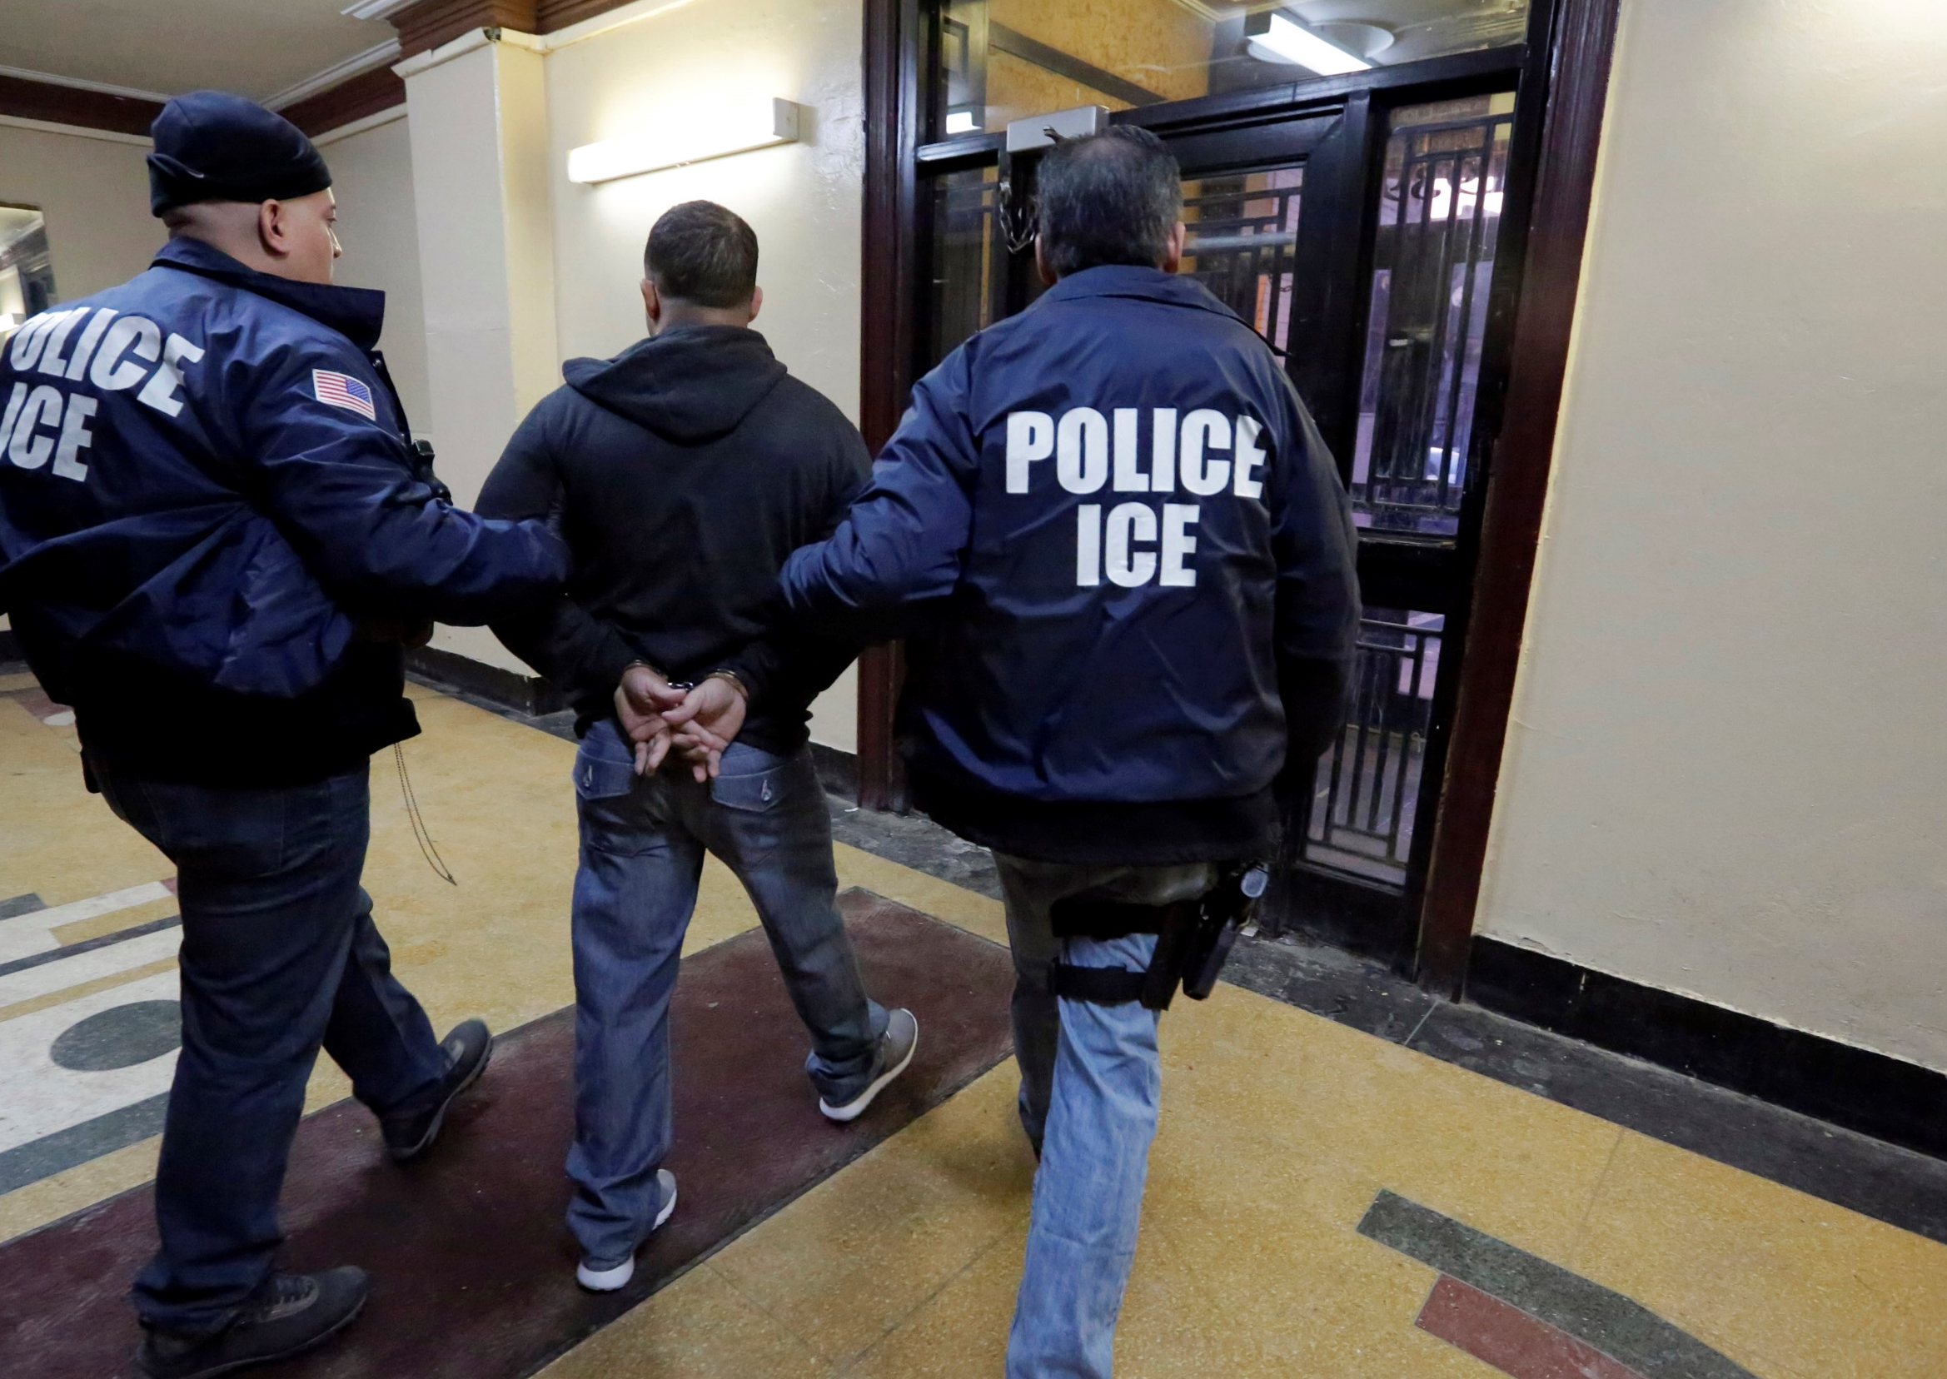
¿DÓNDE?:
Centro de Detención de Inmigración
Usted tiene derecho a hacer una llamada telefónica.
Usted tiene derecho a llamar su consulado.
Usted tiene derecho a permanecer callado.
Usted tiene derecho a hablar con un abogado o representante acreditado.
Usted tiene derecho a negarse a firmar cualquier documento antes de hablar con su abogado.
NO DISCUTA SU INFORMACIÓN DE INMIGRACIÓN CON NADIE QUE NO SEA SU ABOGADO.
Solite copia de todo documento en su caso, incuyendo su NOTIFICACIÓN DE COMPARECENCIA.
Notes:
What you need to know:
You have the right to make a phone call.
You have the right to call your consulate.
You have the right to remain silent. Being detained does not mean you have to answer questions.
You have the right to speak to an attorney or accredited representative. You or a family member must contact the attorney or accredited representative. This will not be provided for you automatically.
You have the right to refuse to sign anything before speaking with your attorney or accredited representative.
When you speak to an attorney or accredited representative, it is essential that you tell them about any prior arrests or criminal history, in addition to your immigration information.
A person at risk of deportation should never visit a detention center or voluntarily interact with immigration officers.
Lo que usted necesita saber:
• Usted tiene derecho a hacer una llamada telefónica.
• Usted tiene derecho a llamar su consulado.
• Usted tiene derecho a permanecer callado. Estar detenido no significa que usted tiene que contestar preguntas.
• Usted tiene derecho a hablar con un abogado o con un representante acreditado. Usted o un pariente tiene que comunicarse con el abogado o representante acreditado. Esto no se le proveerá automáticamente.
• Usted tiene derecho a negarse a firmar cualquier documento antes de hablar con su abogado o representante acreditado.
• Cuando hable con un abogado o representante acreditado es esencial que usted le diga sobre cualquier arresto previo o antecedentes penales, aun cuando alguien le haya dicho que fueron borrados de su expediente.
• Una persona en riesgo de deportación nunca debe visitar un centro de detención ni interactuar voluntariamente con oficiales de inmigración.
What to do:
Step 1: Request a phone call so that you can call your emergency contact (family member, attorney, accredited representative, religious or community organization).
Step 2: Call your consulate for assistance.
Step 3: Do not provide any information to ANYONE other than your attorney or accredited representative about your immigration status, where you were born, how/when you came to the United States, or your criminal background. Say out loud if you wish to remain silent or show your Know Your Rights card. Anything you say can be used against you.
Step 4: You have the right to refuse to sign anything before speaking with your attorney. If you are being asked to sign something, say “I will not sign anything until I speak with my attorney/accredited representative.” Ask questions if you do not understand what you are being asked to sign.
Step 5: Request a copy of your “Notice to Appear” AND all other documents for your case. A Notice to Appear includes information about the charges against you and information about when you must appear in court.
Step 6: Request to be released on a bond. This means you are requesting to be released until your hearing. Only a U.S. citizen or lawful permanent resident can post bond for you. If you are told that you do not qualify, you can request a bond hearing with an immigration judge. You can do this at a hearing or make a request in writing to the immigration judge. Your written request should include your name, Alien Registration Number (A#) if applicable, and a request for a “bond redetermination hearing as soon as possible.”
Step 7: Make sure to request your own copy of all documents your attorney/accredited representative submits to the judge as part of your case.
Que debo hacer:
Paso 1: Solicite hacer una llamada telefónica para poder llamar a su contacto de emergencia (pariente, abogado, organización religiosa o comunitaria, consulado). (Vea la página 14 para crear un plan de emergencia).
Paso 2: Llame a su consulado para ayuda.
Paso 3: No discuta su estado migratorio con NINGUNA persona que no sea su abogado. Esto incluye dónde nació, cómo llegó a los Estados Unidos y sus antecedentes penales. Diga en voz alta si quiere permanecer callado (“I choose not to answer.”) o muestre su tarjeta de Conozca sus Derechos. Cualquier cosa que usted diga puede ser usada en su contra.
Paso 4: Usted tiene derecho a negarse a firmar cualquier documento antes de hablar con su abogado o representante acreditado. Si se le pide que firme algo, diga: “No firmaré nada hasta que hablo con mi abogado/representante acreditado”. (I will not sign anything until I speak with my attorney/accredited representative.”) Pregunte si no entiende lo que se le está pidiendo que firme.
Paso 5: Solicite copia de su Notificación de Comparecencia Y de todos los documentos de su caso. Una Notificación de Comparecencia incluye información sobre las acusaciones en su contra e información sobre cuándo usted tiene que comparecer ante el tribunal.
Paso 6: Solicite ser liberado bajo fianza. Esto significa que usted está solicitando ser liberado hasta su audiencia. Solamente un ciudadano o residente permanente de Estados Unidos puede depositar fianza por usted. Si a usted le dicen que no cualifica, usted puede solicitar una audiencia de fianza ante un juez de inmigración. Usted puede hacer esto en una audiencia o hacerle una solicitud por escrito al juez de inmigración. Su solicitud debe contener su nombre, su Número de Registro de Extranjero/A# si aplica y pida una “audiencia de determinación de fianza lo antes posible”.
Paso 7: Asegúrese de pedir sus propias copias de todos los documentos que su abogado/representante acreditado le entregue al juez como parte de su caso.

Slide 16
Doce cosas que usted y su familia deben recordar en CUALQUIER situación
Notes:
It is important to remember that each situation is different. Now we will review twelve things that you and your family should know to help you be prepared in any situation.
Es importante recordar que cada situación es distinta. Ahora examinaremos doce cosas que usted y su familia deben saber para ayudarles a estar preparados para cualquier situación.

Slide 17
Cualquier cosa que usted diga puede ser usado en su contra.
Notes:
Anything you say can be used against you.

Slide 18
Usted tiene derecho a permanecer callado.
Notes:
You have the right to remain silent.

Slide 19
Si usted desea permanecer callado, dígalo en voz alta o muestre su tarjeta Conozca sus Derechos.
Notes:
If you wish to remain silent, say it out loud or show your Know Your Rights card.

Slide 20
Siempre lleve consigo identificación estadounidense y copias de documentos de inmigración.
Notes:
Always carry U.S. identification and copies of immigration documents.

Slide 21
Nunca lleve consigo documentos falsos ni documentos de otro país.
Notes:
Never carry false documents or documents from another country.

Slide 22
Nunca le mienta a los oficiales.
Notes:
Never lie to officers.

Slide 23
Usted tiene derecho a hablar con su abogado.
Notes:
You have the right to speak with your attorney.

Slide 24
Nunca corra durante una redada ni si se le acercan oficiales.
Notes:
Never run in a raid or if you are approached by officers.

Slide 25
Nunca responda peleando físicamente si está siendo arrestado o detenido.
Notes:
Never physically fight back if you are being arrested or detained.

Slide 26
Usted tiene derecho a negarse a firmar cualquier documento antes de hablar con su abogado.
Notes:
You have the right to refuse to sign anything before speaking with your attorney.

Slide 27
Si usted está bajo custodia o detención policiaca, no discuta su información de inmigración ni sus antecedentes penales con NADIE que no sea su abogado.
Notes:
If you are in police custody or detention, do not discuss your immigration information or criminal history with ANYONE other than your attorney.

Slide 28
Si usted es interrogado o está en una redada, escriba detalladamente lo que sucedió tan pronto como sea seguro hacerlo. Dígaselo inmediatamente a su abogado y a sus grupos de apoyo.
Notes:
If you are questioned or in a raid, write down what happened in detail as soon as it is safe to do so. Tell your attorney and your support groups right away.

Slide 29
Tome acción ahora
Encuentre un abogado o representante acreditado.
Sea evaluado para opciones de inmigración.
Inscríbase en su consulado, iglesia u otro centro religioso o comunitario.
Haga un plan familiar.
Haga copias de todos los documentos de inmigración y otros importantes.
Haga un plan de cuido de niños.
Ahorre dinero.
ASEGÚRESE DE QUE TODOS EN SU FAMILIA CONOZCAN SUS DERECHOS.
Notes:
NOTE TO INSTRUCTORS: Highlight the points on the slide and have participants review the emergency checklist. Alternatively, read through the entire checklist.
NOTA A INSTRUCTORES: Resalte los puntos de la diapositiva y dirija a los participantes a revisar su lista de verificación de emergencias. Como alternativa, lea toda la lista de verificación.

Slide 30
Información que usted
TIENE QUE MEMORIZAR
Número telefónico de su abogado/representante acreditado
Número telefónico de su consulado
Números telefónicos de parientes
Su Número de Registro de Extranjero/A# (que aparece en sus documentos de inmigración)
Su fecha de entrada a Estados Unidos
Su estado migratorio cuando entró a Estados Unidos
Su estado migratorio actual
Sus antecedentes penales
Notes:
NOTE TO INSTRUCTORS: Highlight the points on the slide and have participants review this information in their emergency checklist.
NOTA A INSTRUCTORES: Resalte los puntos de la diapositiva y dirija a los participantes a revisar esta información en sus listas de verificación de emergencias.

Slide 31
Si alguien le llama desde detención o custodia policiaca
¿Necesitas atención médica?
¿Qué agencia del orden público te arrestó o detuvo?
¿Dónde estás?
¿Cuál es la ciudad o pueblo más grande cerca de ti?
¿Qué documentos te han dado y qué dicen los documentos?
¿Tienes alguna fecha fijada para el tribunal o una audiencia?
¿Has hablado con tu abogado/representante acreditado?
Notes:
NOTE TO INSTRUCTORS: Highlight the points on the slide and have participants review this information in their emergency checklist.
NOTA A INSTRUCTORES: Resalte los puntos de la diapositiva y dirija a los participantes a revisar esta información en sus listas de verificación de emergencias.

Slide 32
¿Preguntas?
Notes:
NOTE TO INSTRUCTORS: Prior to questions, you may want to do another role play or have participants reflect on what they would do step-by-step in the event of an interaction with officers or in a raid. Have participants practice using their Know Your Rights cards. It may be powerful to go over the same scenario you used at the beginning of the presentation.
NOTA A INSTRUCTORES: Antes de la presentación usted podría hacer otra actuación o dirigir a los participantes a reflexionar sobre lo que harían paso por paso en caso de interacción con oficiales de la policía o en una redada. Dirija a los participantes a practicar usando sus tarjetas Conozca sus Derechos. Podría ser potente repasar la misma escena que usted usó al principio de la presentación.
NOTE TO INSTRUCTORS: Following the presentation, you may want to create time for participants to review their emergency checklists and start planning and filling out information.
NOTA A INSTRUCTORES: Después de la presentación usted podría incluir tiempo para que los participantes revisen sus listas de verificación de emergencias y comiencen a planear y llenar la información.

